Slide 1
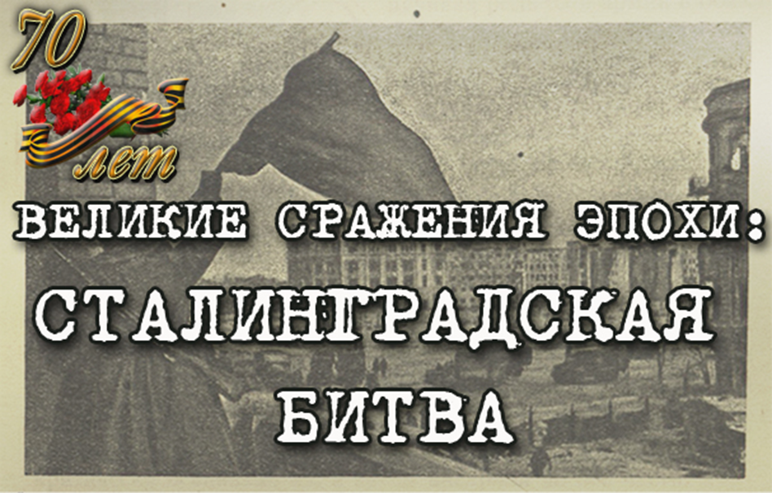

Slide 2
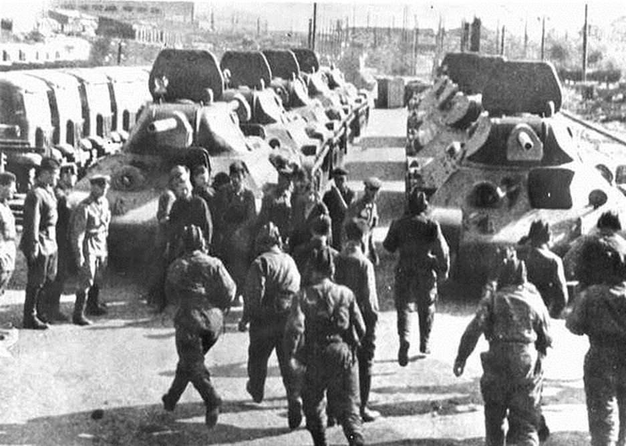
Сталинградская битва
Сталинградская битва, в которой участвовали с обеих сторон более 2 млн. человек, продолжалась 200 дней и ночей и положила начало коренному перелому в Великой Отечественной войне 1941-1945 гг. в пользу СССР и его союзников.

Slide 3
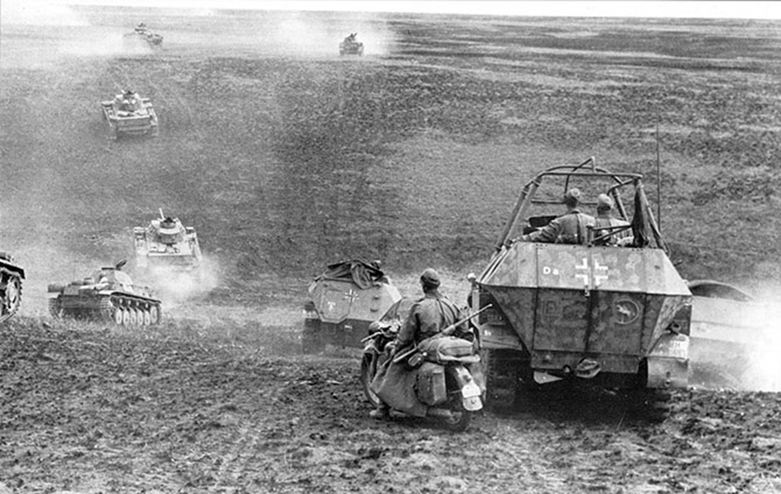
Сталинградская битва
В июле 1942 года, когда ударная группировка врага прорвалась в большую излучину Дона, началась величайшая битва второй мировой войны. Несколько месяцев в обширном районе, где Дон почти вплотную приближается к Волге, бушевало пламя непрерывных ожесточенных сражений. Немецко-фашистские генералы не жалели ничего для того, чтобы выйти к берегам Волги и закрепиться там.

Slide 4
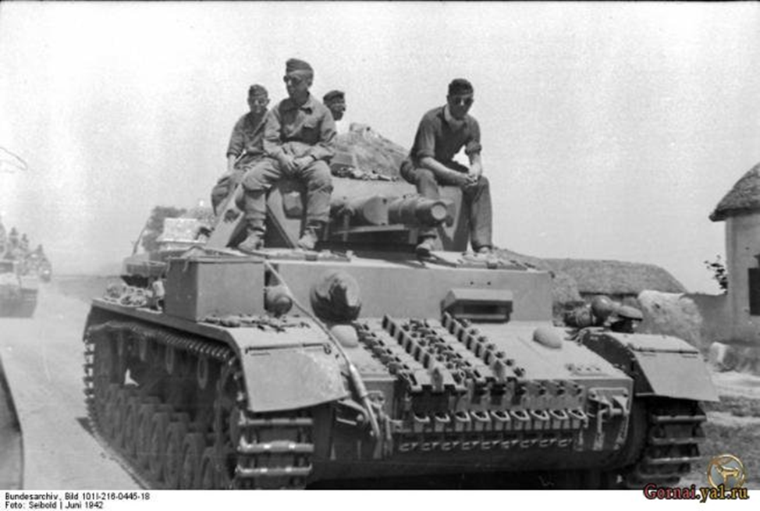
Сталинградская битва
Перед южной группой немецко-фашистских армий была поставлена задача - во что бы то ни стало выйти к Волге и захватить Сталинград. Захват Сталинграда для фашистов имел большое значение, он угрожал с фланга гитлеровским армиям, наступающим на Кавказ.

Slide 5
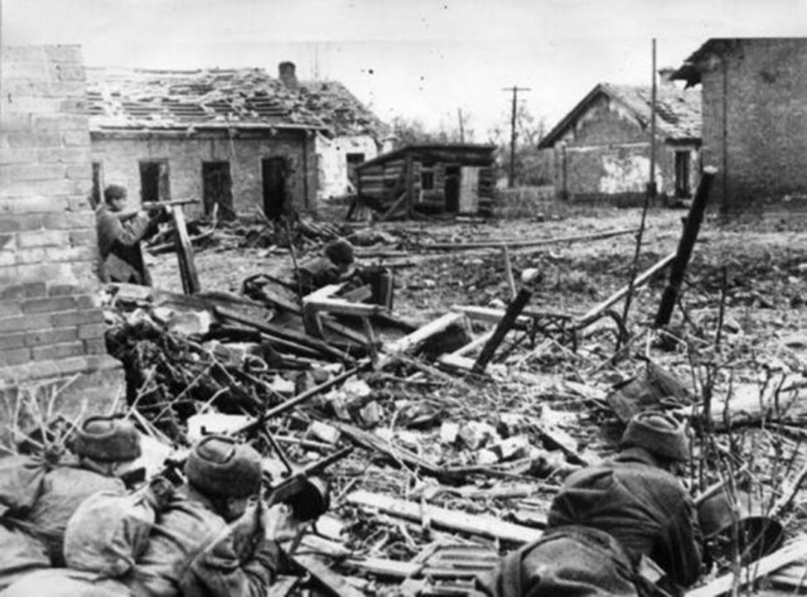
Сталинградская битва
В июле, прорвав оборону нашего юго-западного фронта, фашистские войска вышли к излучине Дона. Создалась тяжёлая обстановка. Сталинградское направление было слабо прикрыто. Всё решало время. Стремительный рывок фашистских армий и город станет их добычей. Но советское командование срочно выделило две резервные армии. Между Доном и Волгой был создан оборонительный рубеж - возник Сталинградский фронт.

Slide 6
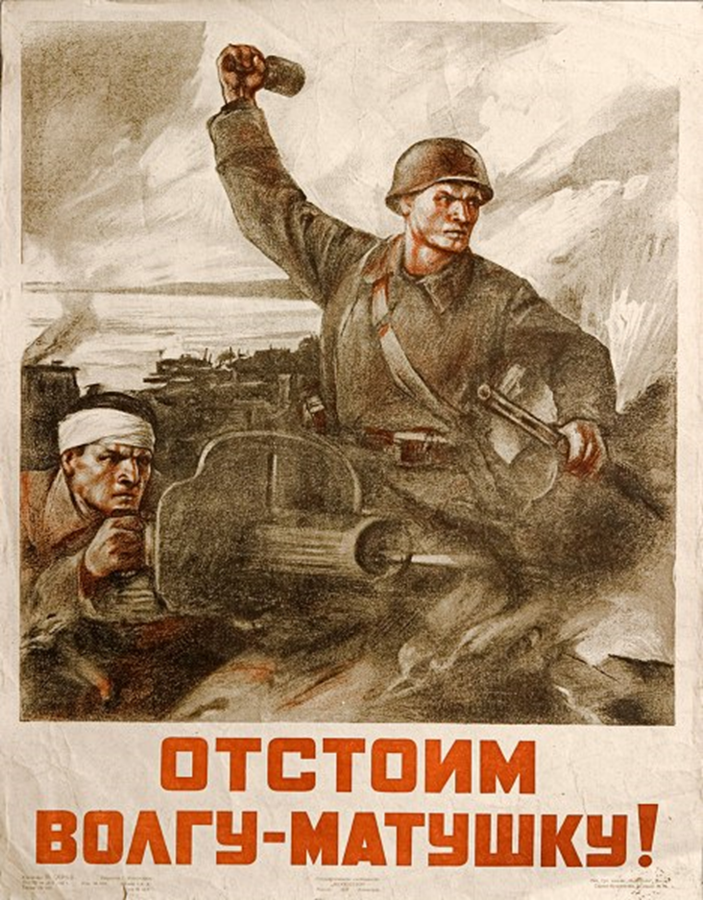
Сталинградская битва
А сам город сразу превратился в военный лагерь. Было сделано всё, чтобы вывести из него как можно больше женщин, детей, стариков. Ежедневно 180 тыс. сталинградцев выходили строить оборонительные рубежи на дальних и ближних подступах к городу. Пятьдесят тысяч сталинградцев взяли в руки винтовки.

Slide 7
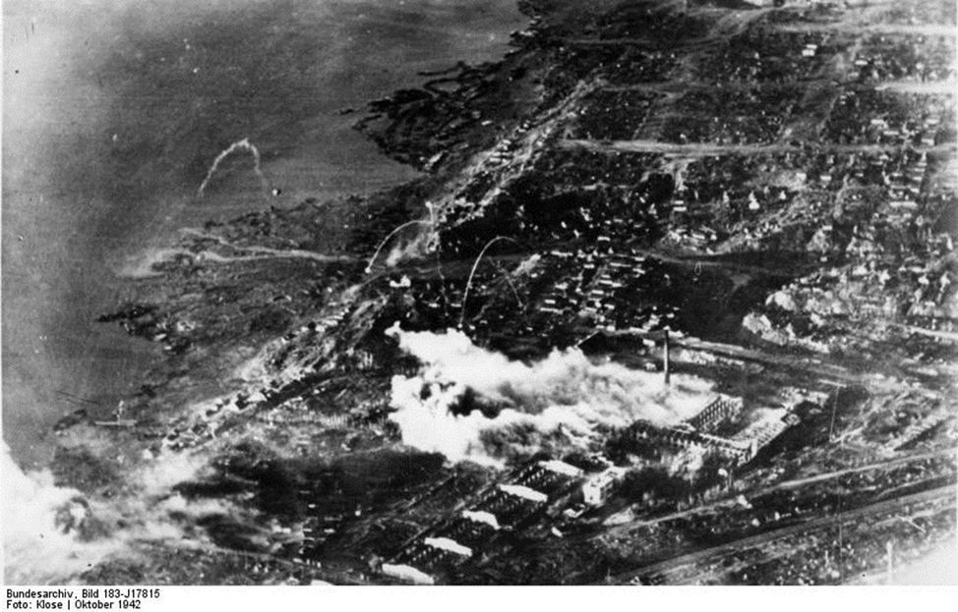
Сталинградская битва
Всю вторую половину июля и август на Сталинградском направлении шли ожесточённые, кровопролитные бои. К исходу 23 августа фашистам ценой огромных потерь удалось прорваться к Волге, севернее Сталинграда. Они сбрасывали на жилые кварталы города сотни тонн бомб. Рушились здания, к нему вздымались громадные огненные столбы, город весь окутался дымом - зарево горящего Сталинграда было видно за десятки километров.

Slide 8
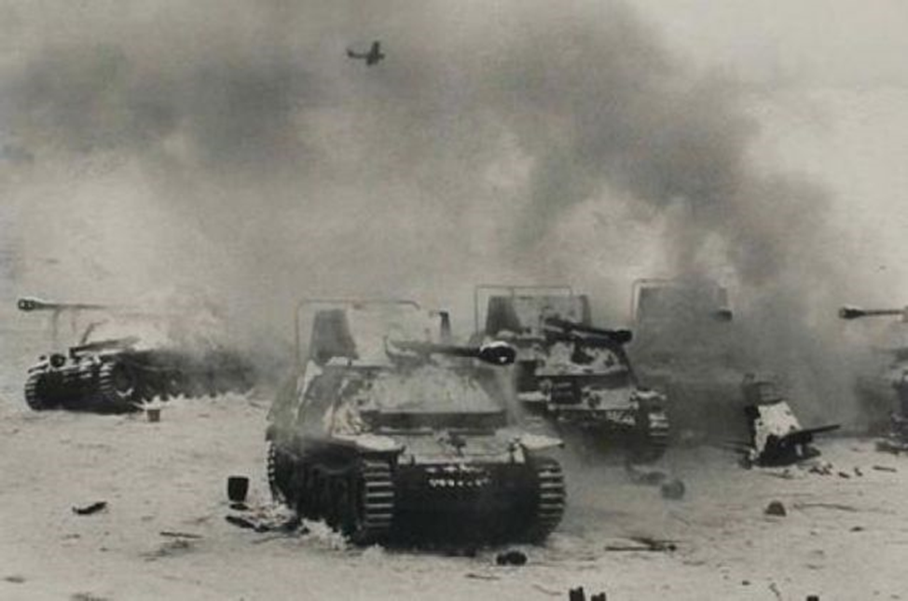
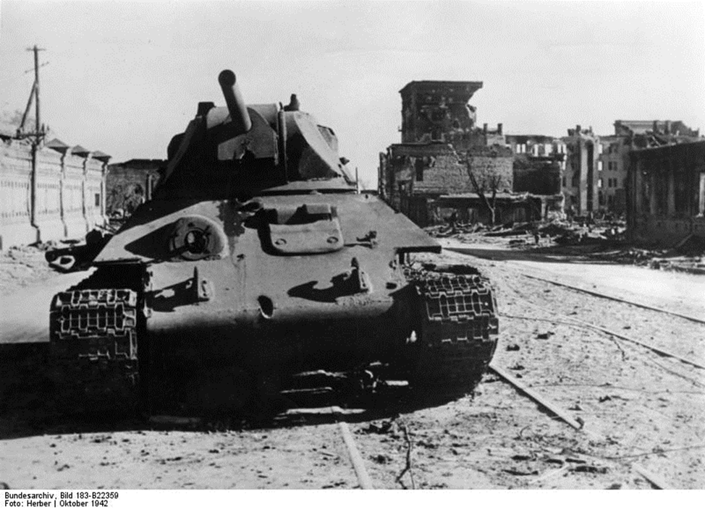
Сталинградская битва

Slide 9
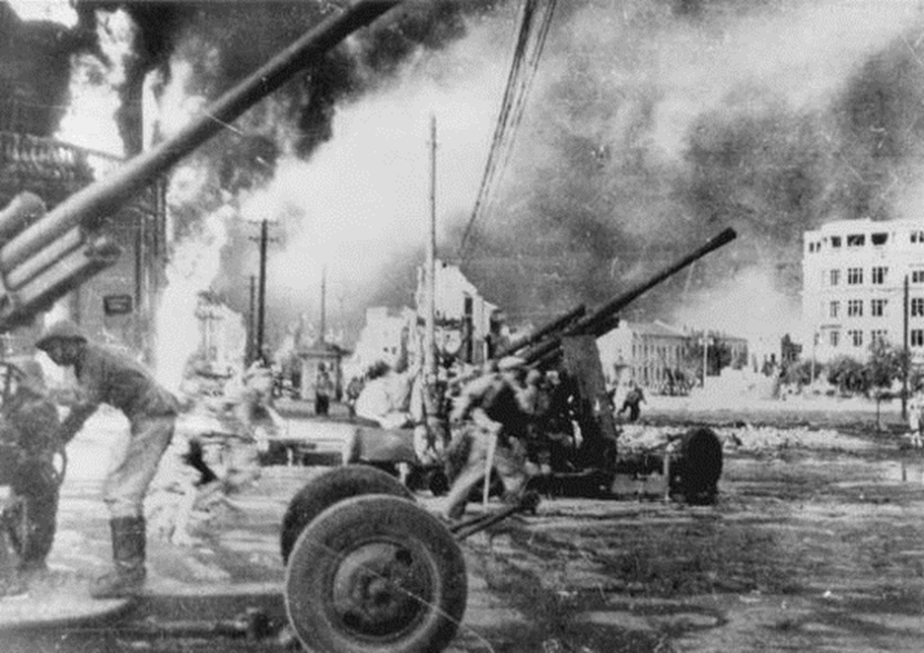
Сталинградская битва
С этого дня фашисты стали систематически бомбить город. А на земле непрерывно и ожесточённо атаковали гитлеровские танки и пехота, не умолкала артиллерия. Над городом нависла смертельная опасность. Просто жить в таком городе нельзя было, но жить и бороться, жить, чтобы победить - нужно было. И сталинградцы доказали это. Ещё 75 тысяч добровольцев ушло на передний край, чтобы с героическим упорством отстаивать каждый метр родной земли.

Slide 10
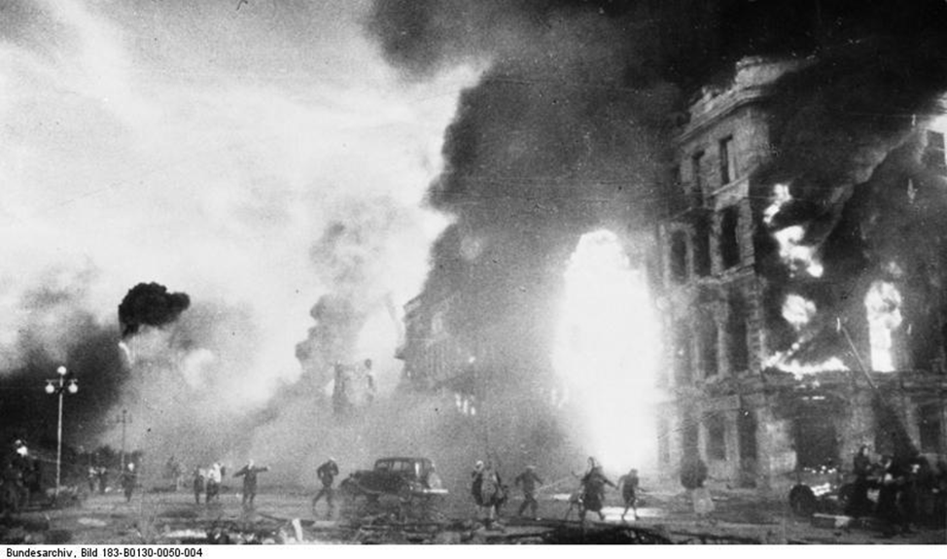
Сталинградская битва
В середине сентября враг прорвался к Волге в центре города и по берегам реки Царицы. Бои шли уже на улицах. Гитлеровцы всё усиливали натиск. В штурме Сталинграда участвовало около 500 танков, вражеская авиация сбросила на город почти миллион бомб.

Slide 11
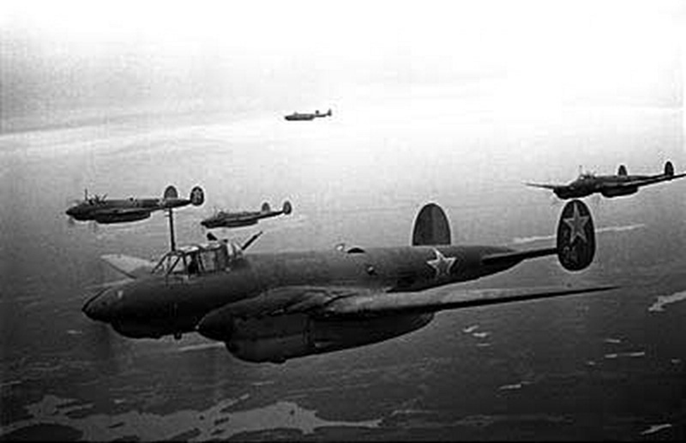
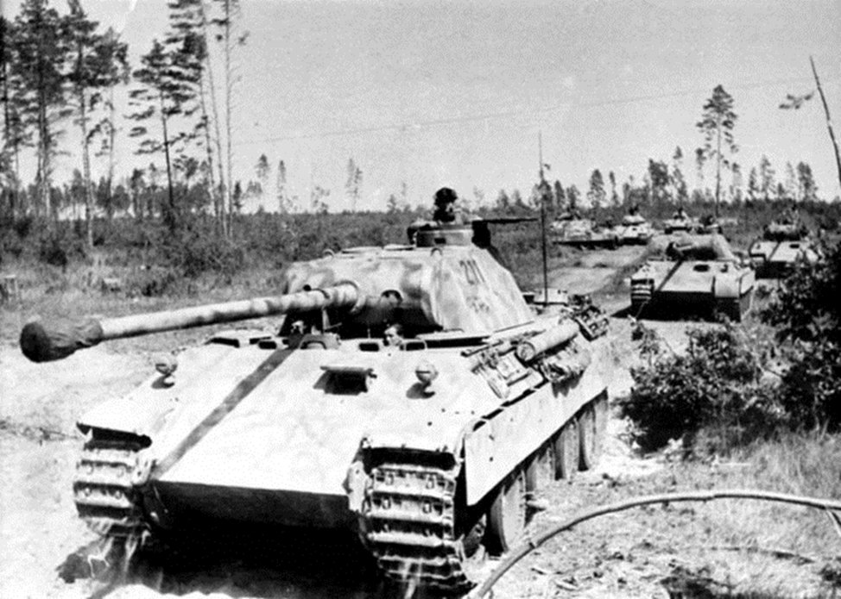
Сталинградская битва

Slide 12
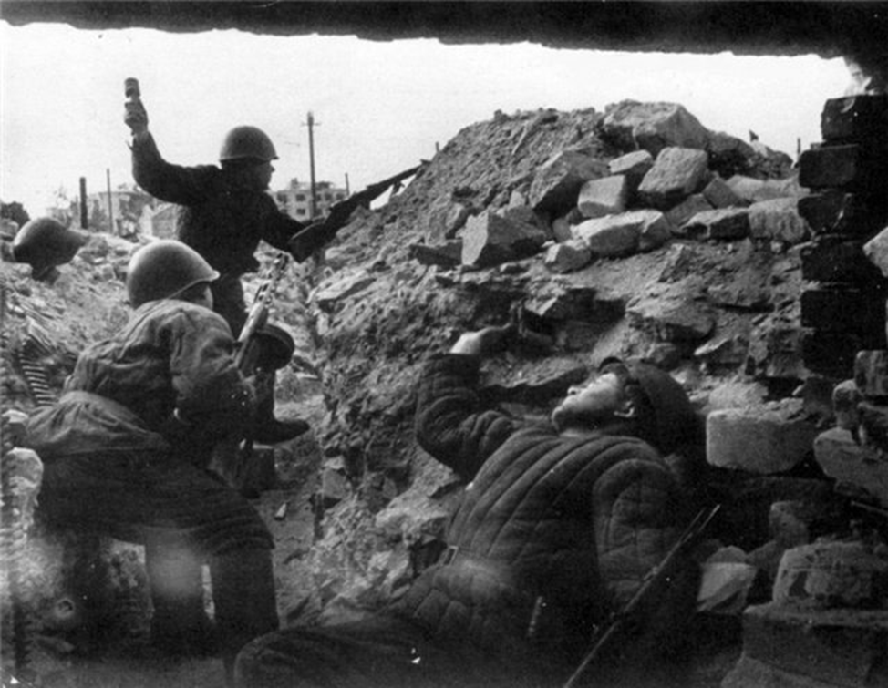
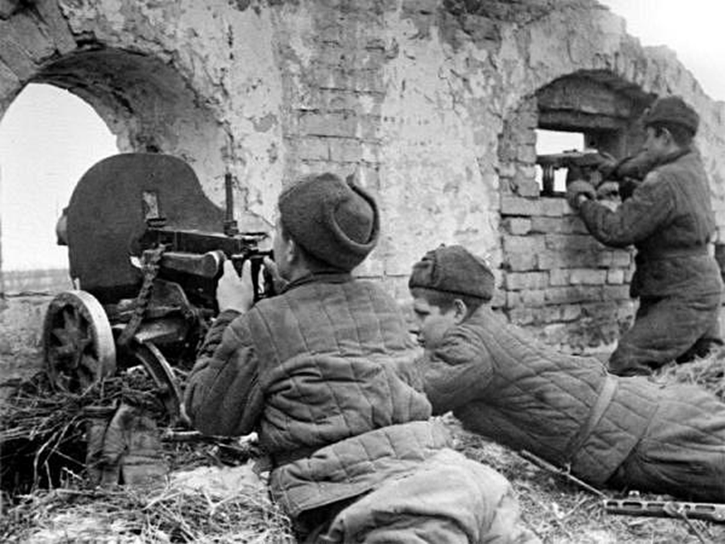
Сталинградская битва
За год войны фашисты уже хорошо узнали мужество советских людей. Но то, с чем они столкнулись в Сталинграде, было беспримерным. Немало европейских стран завоевали фашисты. Иногда им достаточно было 2-3 недели, чтобы захватить всю страну. Здесь же требовались месяцы, чтобы пересечь одну улицу, недели, чтобы взять один дом. Бои продолжались за каждый этаж, за каждую комнату. Жаркие рукопашные схватки вспыхивали на лестницах, на чердаках, в подвалах.

Slide 13
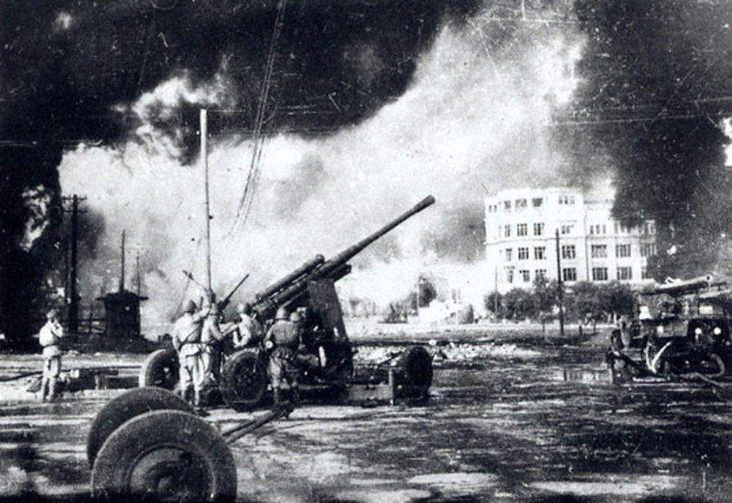
Сталинградская битва
Сталинград был окружён. На помощь, в город были отправлены советские войска и после длительной подготовки 25 января они ворвались в Сталинград с запада и разрезали окруженную группировку на 2 части. 31 января было сломлено сопротивление противника в южной части города и был захвачен в плен генерал-фельдмаршал Паулюс. 2 февраля после мощного огневого удара артиллерии советские войска ликвидировали в северной части города последнюю группировку противника. Этим была завершена битва под Сталинградом.

Slide 14
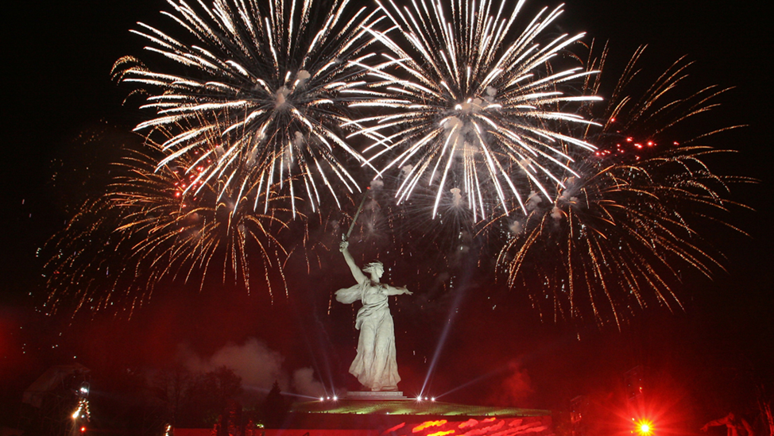
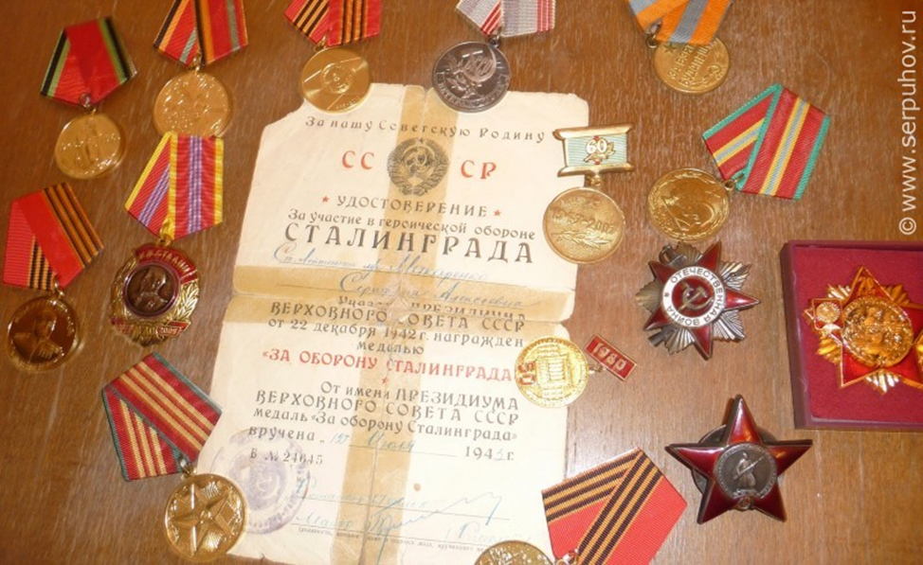
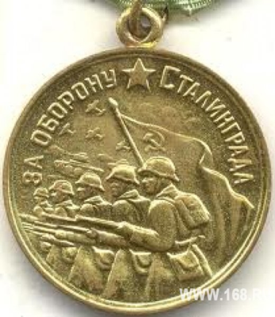
Сталинградская битва
Победа Советской Армии под Сталинградом положила начало коренному перелому в ходе Великой Отечественной и 2-й мировой войн.

Slide 15
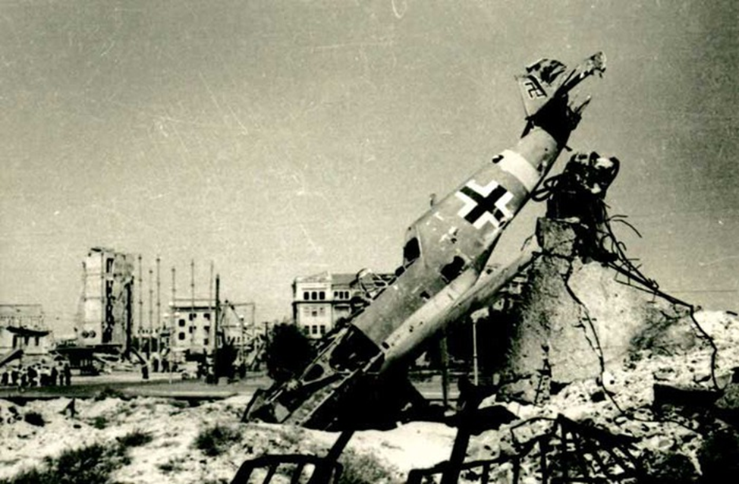
Сталинградская битва
Гитлеровцы понесли колоссальные потери: только убитыми более 147 тыс., в плен сдалось более 90 тысяч солдат и офицеров, в том числе и 24 генерала. Было захвачено 750 самолётов, 1550 танков, 6700 орудий, более 8000 пулемётов, 90000 винтовок.

Slide 16
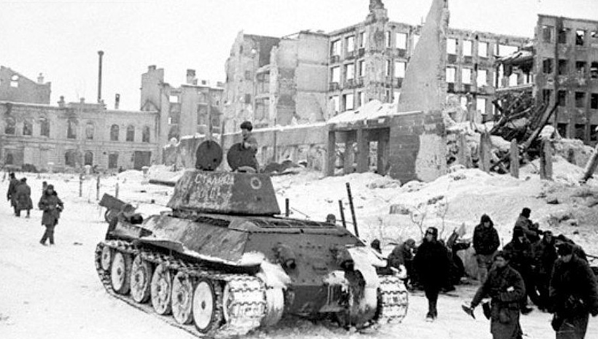
Сталинградская битва
Разгром врага на Волге - крупнейшее военно-политическое событие второй мировой войны. Великая битва, закончившаяся окружением, разгромом и пленением отборной вражеской группировки, положило начало коренному перелому как в ходе Великой Отечественной, так и всей второй мировой войны.

Slide 17
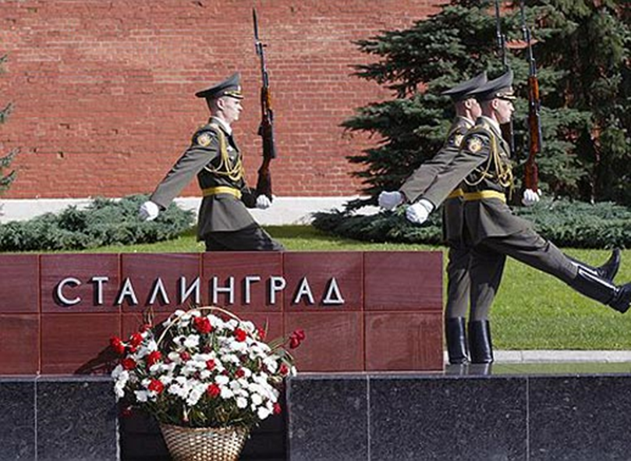
Сталинградская битва
Поражение гитлеровцев под Сталинградом стало началом их поражения во всей Европе. И не случайно улицы и площади многих европейских городов после войны были названы в честь города на Волге.

